Slide 1
Day 22
Stacking
[全民瘋AI系列]
第12屆 iT邦幫忙 鐵人賽

Slide 2
Day 22 學習目標
01
了解 Stacking 方法
堆疊法的學習機制為何 ？
02
利用 Stacking 實作分類器
透過 Stacking Classifier 訓練一個森於預測分類器

Slide 3
Part 1
Stacking
觀念講解
第12屆 iT邦幫忙 鐵人賽

Slide 4
Stacking 堆疊法
產生出 m 個不同演算法的 base learners 模型
base learner 模型彼此間並無互相關連
把 m 個 base learner 的輸出當成新的模型的輸入， 另外再訓練一個模型
Notes:
首先產生出m個 base learners(模型)彼此間並互相無關連，例如第一個learner為 KNN 第二個為決策樹。訓練完m個模型後，我們要把這m個模型合併在一起。合併的方式是我們另外再訓練一個模型，這個模型把ｍ個base learner的輸出當成新的模型的輸入因此我們會根據這m個特徵利用集成式學習其中的演算法來學習一個模型並預測最終結果。最後的 Ensemble model 可以使用線性回歸或是深度神經網路來做學習。總之 Ensemble model 的目的是把每一個 base learners 的輸出當成線索，並把這些線索想辦法做整合來得到最終的答案。另外在進行 Stacking 的時候要注意的是在訓練 m 個 base learners 的訓練資料和訓練 Ensemble model 的資料兩者的訓練資料要不同。

Slide 5
Ensemble learning 小結
Ensemble learning 有三種類型第一種為 Bagging，第二種為 Boosting，第三種為 Stacking。
Bagging 採用重新採樣技巧
Random forest
Boosting 一次產生一個新的模型，並補足前幾棵樹表現不好的部分
AdaBoost
Gradient Boosting
Stacking 結合許多弱學習器
Notes:
Ensemble learning 通常可以讓 base learner 的表現變好，這一點在許多實戰上被驗證了。Ensemble learning有三種類型第一種為 Bagging，第二種為 Boosting，第三種為 Stacking。Bagging 的技術是將訓練資料重新採樣，代表的方法是隨機森林。隨機森林除了 Bagging 之外，還有另一個隨機的因素是每一棵樹都只能看到一部分的特徵，這些特徵是由隨機決定的。Boosting 是一次產生一個新的模型，新的模型的目標是要補強舊的模型表現不好的部分，代表的方法有 AdaBoost 與 Gradient Boosting。 Stacking 指的是我們另外利用一個機器學習的模型來決定各個 base learns 要用什麼的方式做融合。

Slide 6
Part 2
Stacking (分類器)
程式實作
第12屆 iT邦幫忙 鐵人賽

Slide 7
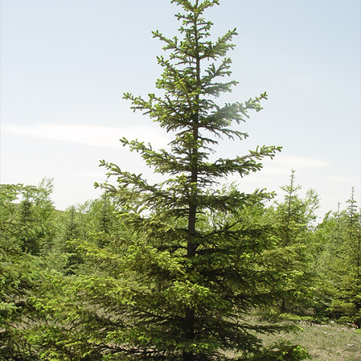
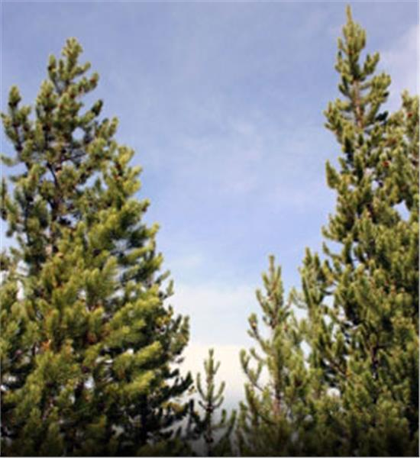
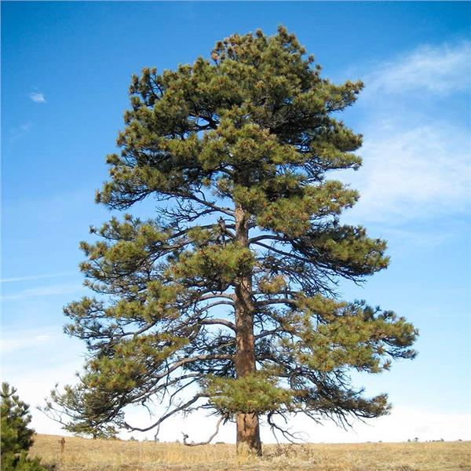

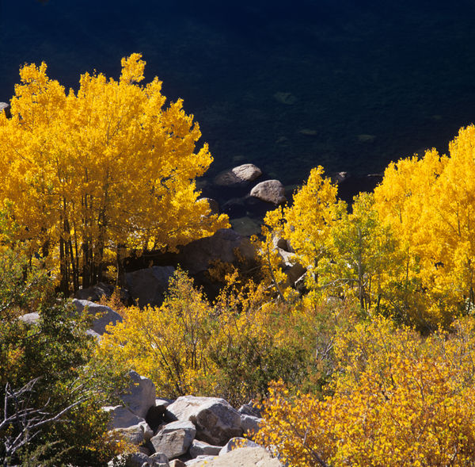
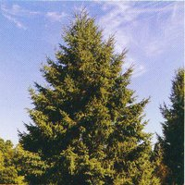
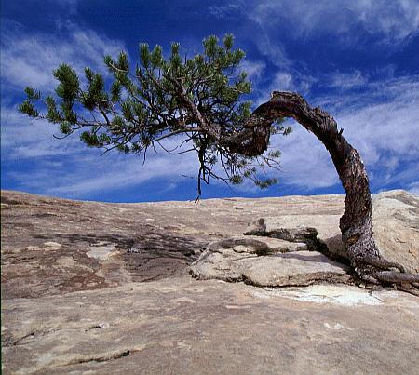
森種類預測
總共約有一萬四千多筆森林的資料來做分類問題(共7類) 。
Spruce/Fir | Lodgepole Pine | Ponderosa Pine | Cottonwood/Willow | Aspen | Douglas-fir | Krummholz
雲杉木 | 海灘松 | 西黃松 | 三角葉楊 | 白楊樹 | 花旗松 | 高山矮曲林
1 | 2 | 3 | 4 | 5 | 6 | 7

Slide 8
特徵一覽
輸入
Elevation
(海拔)
Aspect
(方位角)
Slope
(坡度)
Hillshade_Noon
(夏至中午丘索引)
Horizontal_Distance_To_Hydrology
(水源水平距離)
Vertical_Distance_To_Hydrology
(水源垂直距離)
Hillshade_9am
(夏至上午9點山丘索引)
Horizontal_Distance_To_Roadways
(最近道路水平距離)
Wilderness_Area
(指定荒野地區種類)*4
Soil_Type
(指定土壤種類)*40
Horizontal_Distance_To_Fire_Points
(水平火源距離)
Hillshade_3pm
(夏至下午3點山丘索引)
輸出
Cover_Type
(樹木種類)
共有54個輸入特徵，1個輸出

Slide 9
Thanks
PRESENTED BY 10程式中
第12屆 iT邦幫忙 鐵人賽

